Slide 1
«Приключения Буратино»
Выполнил: Марсель
Асылгареев

Slide 2
«Приключения Буратино» — советский двухсерийный музыкальный телевизионный фильм по мотивам сказки Алексея Толстого «Золотой ключик, или Приключения Буратино», созданный на киностудии «Беларусьфильм» в 1975 году. Считается культовым. Телепремьера состоялась 1-2 января 1976 года.
Съёмочная группа:
Сценарий Инны Веткиной
Постановка Леонида Нечаева
Главный оператор: Юрий Елхов
Главный художник: Леонид Ершов
Музыка Алексея Рыбникова
Стихи Булата Окуджавы, Юрия Энтина
Роли озвучивали: Алексей Консовский (Говорящий Сверчок), Гарри Бардин (паук)

Slide 3
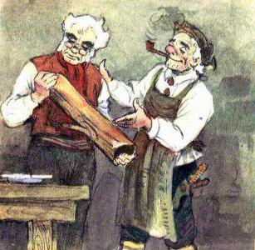
Однажды столяр Джузеппе нашел говорящее полено, которое начало кричать, когда его тесали. Джузеппе испугался и подарил его шарманщику Карло, с которым давно дружил. Шарманщик вырезал из полена деревянную куклу с очень длинным носом. Она ожила и стала мальчиком, которого Карло назвал Буратино. Папа Карло, несмотря на шалости и проказы, полюбил Буратино и решил воспитывать как родного. Он продал свою теплую куртку, чтобы купить сынишке азбуку, смастерил из цветной бумаги курточку и колпачок с кисточкой, чтобы тот мог ходить в школу.

Slide 4
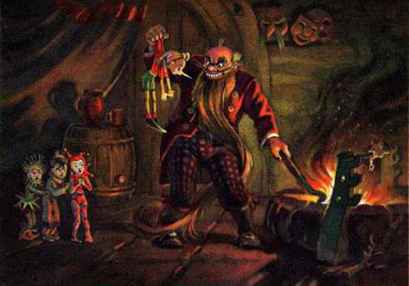
Буратино по дороге в школу увидел афишу представления Кукольного Театра. Мальчик забыл совет говорящего сверчка и решил не ходить в школу. Он продал свою красивую новую азбуку с картинками и на все вырученные деньги купил билет на представление. Во время спектакля куклы-артисты узнали Буратино и начался переполох, в результате которого представление было сорвано. Страшный и жестокий Карабас Барабас, директор театра, автор и режиссер пьес, хозяин всех кукол, играющих на сцене, очень рассердился. Во время разговора Буратино случайно рассказал про каморку под лестницей с нарисованным очагом, в которой жил папа Карло. Неожиданно Карабас Барабас успокоился и даже дал Буратино пять золотых монет с одним условием - не уезжать из этой каморки.

Slide 5
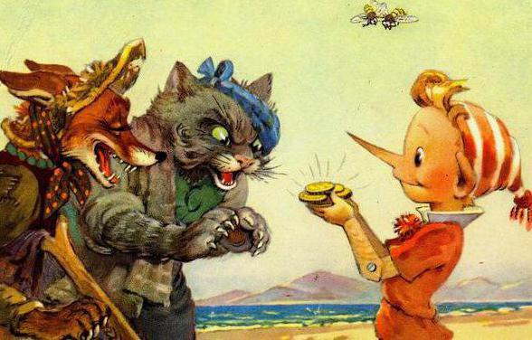
По дороге домой Буратино встретил лису Алису и кота Базилио. Эти жулики, узнав про монеты, предложили мальчику отправиться в Страну Дураков. Они рассказали, что если закопать монетки на Поле чудес вечером, то утром из них вырастет огромное денежное дерево. Буратино очень хотелось быстро разбогатеть, и он согласился пойти с ними. По дороге Буратино потерялся и остался один, но ночью в лесу на него напали страшные разбойники, напоминающие кота и лису. Он спрятал монеты в рот, чтобы их не отобрали, и грабители повесили мальчика вниз головой на ветке дерева, чтобы он выронил монеты, и оставили его.

Slide 6
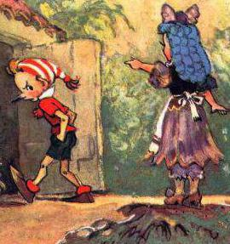
Утром его нашел Артемон, пудель девочки с голубыми волосами - Мальвины, которая сбежала из театра Карабаса Барабаса. Когда Мальвина, девочка с очень хорошими манерами, познакомилась с Буратино, она решила воспитать его, что закончилось наказанием – Артемон запер его в темном страшном чулане с пауками. Сбежав из чулана, мальчик снова встретил кота Базилио и лису Алису. Он не узнал «разбойников», напавших на него в лесу, и снова поверил им. Вместе они отправились дальше в путь. Когда жулики привели Буратино в Страну Дураков на Поле Чудес, оно оказалось похожим на свалку. Но кот и лиса убедили его зарыть деньги, а потом натравили на него собак-полицейских, которые преследовали Буратино, поймали и бросили в воду.

Slide 7
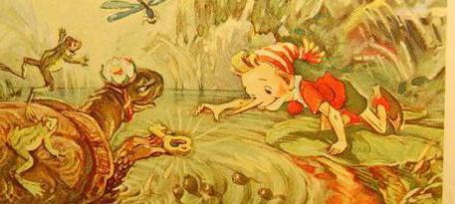
Мальчик, сделанный из полена, не утонул. Его нашла старая черепаха Тортила. Она рассказала наивному Буратино правду о его «друзьях» Алисе и Базилио. У черепахи хранился золотой ключик, который давным-давно уронил в воду злой человек с длинной страшной бородой. Он кричал, что ключик может открыть дверь к счастью и богатству. Тортила отдала ключик Буратино. По дороге из Страны Дураков Буратино встретил испуганного Пьеро, тоже убежавшего от жестокого Карабаса. Буратино и Мальвина были очень рады видеть Пьеро. Оставив друзей в домике Мальвины, Буратино отправился следить за Карабасом Барабасом. Он должен был узнать, какую дверь можно открыть золотым ключиком. Случайно в трактире Буратино услышал разговор между Карабасом Барабасом и Дуремаром, торговцем пиявками. Он узнал большую тайну золотого ключика: дверца, которую он открывает, находится в каморке папы Карло за нарисованным очагом.

Slide 8
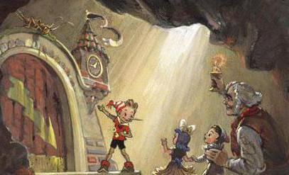
Карабас Барабас обратился к полицейским собакам с жалобой на Буратино. Он обвинил мальчика в том, что из-за него сбежали куклы-артисты, что привело к разорению театра. Спасаясь от преследования, Буратино и его друзья пришли в каморку к папе Карло. Они сорвали холст со стены, нашли дверцу, открыли ее с помощью золотого ключика и нашли старую лестницу, которая вела в неизвестность. Они спустились по ступеням, захлопнув дверь перед самым носом Карабаса Барабса и полицейских собак. Там Буратино снова встретил говорящего сверчка и извинился перед ним. Лестница ведет в лучший в мире театр, с ярким светом, громкой и радостной музыкой. В этом театре герои стали хозяевами, Буратино начал играть на сцене с друзьями, а папа Карло - продавать билеты и играть на шарманке. Все артисты из театра Карабаса Барабаса ушли от него в новый театр, где на сцене ставились добрые спектакли, и никто никого не бил. Карабас Барабас остался один на улице, в огромной луже.

Slide 9
Буратино – ожившая деревянная кукла, которую Карло смастерил из полена. Это любопытный, наивный мальчик, который не понимает последствий своих поступков. По ходу повествования Буратино взрослеет, учится отвечать за свое поведение, находит друзей, которым старается помочь. Карло – бедный шарманщик, живущий в нищете, в тесной каморке с нарисованным очагом. Он очень добрый и прощает Буратино все его шалости. Любит Буратино, как и все родители своих детей. Карабас Барабас – директор театра, профессор кукольных наук. Злой и жестокий хозяин кукол, придумывает спектакли, в которых они должны бить друг друга, наказывает их плеткой–семихвосткой. У него огромная страшная борода. Хочет поймать Буратино. Когда-то давно у него был золотой ключик от двери к счастью, но он не знал, где дверь, и потерял ключик. Теперь, узнав, где каморка, хочет найти его. Мальвина – очень красивая кукла с голубыми волосами. Она сбежала из театра Карабаса Барабаса, потому что он плохо с ней обращался, и живет в лесу, в маленьком домике с пуделем Артемоном. Мальвина уверена, что у всех должны быть хорошие манеры, и воспитывает мальчиков, с которыми дружит, учит их хорошо вести себя, читать и писать. Любит слушать стихи, которые посвящает ей Пьеро. Буратино и Мальвина часто ссорятся из-за его плохого поведения.

Slide 10
Артемон – пудель Мальвины, вместе с которым она сбежала от Карабаса Барабаса. Защищает ее, помогает воспитывать мальчиков. Пьеро – печальный артист кукольного театра, которму все время достаются подзатыльники от Арлекино по сценариям Карабаса Барабаса. Он влюблен в Мальвину, пишет ей стихи, скучает по ней. В конце концов он отправляется на поиски и с помощью Буратино находит ее. Пьеро согласен учиться хорошим манерам, грамоте - чему угодно, лишь бы быть рядом с ней. Лиса Алиса и кот Базилио – нищие жулики. Базилио часто притворяется слепым, чтобы обманывать прохожих. Они пытаются отобрать у Буратино пять золотых монет, которые ему дал Карабас Барабас. Сначала Алиса и Базилио пытаются выманить их хитростью, обещая вырастить Денежное дерево на Поле Чудес в Стране дураков. Потом, притворившись разбойниками, хотят отобрать монеты силой. В итоге им удается украсть зарытые на Поле Чудес монеты. После Страны Дураков помогают Карабасу Барабасу ловить Буратино. Тортила - старая мудрая черепаха. Она спасает Буратино из воды, учит отличать плохих людей от хороших, дарит золотой ключик. Говорящий сверчок – живет в каморке папы Карло за нарисованным очагом. Дает Буратино полезный совет в начале повествования.

Slide 11
Название песни | Вступительные слова | Автор текста | Исполнитель
Бу-ра-ти-но! (Вступительная) | Кто доброй сказкой входит в дом? | Юрий Энтин | Нина Бродская
Песня фонарщиков | Мы люди неплохие: как вечер — мы в пути. | Булат Окуджава | Вокально-инструментальный ансамбль «Верные друзья»
Песня папы Карло | Из пахучих завитушек, стружек и колечек… |  | Николай Гринько
Первая песня Карабаса | Я на спектакль приглашаю: там будет множество затей. |  | Владимир Этуш (куплеты) и детский ансамбль (припев)
Песня Дуремара | О птичках поёт птицелов. | Юрий Энтин | Владимир Басов (куплеты) и вокальный ансамбль ТЮЗа (припев)
Песня кукол | У Карабаса страшный бас и страшная гримаса. |  | Детский ансамбль
О жадинах, хвастунах и дураках | Пока живут на свете хвастуны, мы прославлять судьбу свою должны. | Булат Окуджава | Ролан Быков и Елена Санаева
Песня Карабаса | Считайте меня подлым. |  | Владимир Этуш
Песня пауков и Буратино | Детям грубым, непослушным, место лишь в чулане душном. | Юрий Энтин | Гарри Бардин (куплеты) и Татьяна Канаева (припев)
Песня о Поле Чудес | Не прячьте ваши денежки по банкам и углам. | Булат Окуджава | Елена Санаева и Ролан Быков
Романс Тортилы | Затянулась бурой тиной гладь старинного пруда… | Юрий Энтин | Рина Зелёная
Серенада Пьеро | Позднею ночью в небе одна так соблазнительно светит луна… | Булат Окуджава | Ирина Понаровская
Бу-ра-ти-но! (Заключительная) | Я убедился нынче сам, что надо верить чудесам. | Юрий Энтин | Юрий Катин-Ярцев, Николай Гринько, Григорий Светлорусов, Томас Аугустинас, Ирина Понаровская, Татьяна Проценко и Татьяна Канаева

Slide 12
Музыка Алексея Рыбникова сама задавала сюжету тон, а персонажам — характер. Больше всего мне понравилась заключительная песня, потому что она веселая и зажигательная. Если бы у меня была возможность сыграть в этом мюзикле, я бы выбрал роль Буратино. Он сначала был безответственным и непослушным, но потом, учась на своих ошибках изменился и помог своему папе и другим героям обрести новый театр.

